Slide 1
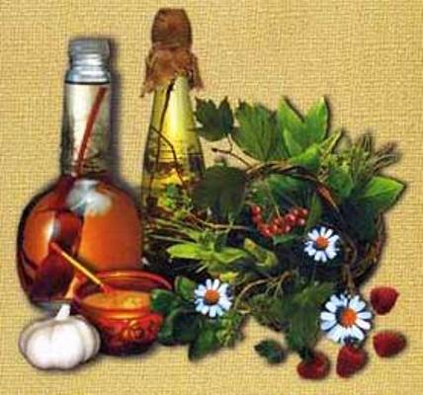
Народные рецепты

Slide 2
И зимой, и летом, и, тем более в межсезонье, простуда, к сожалению, бывает частым гостем в нашем доме. Тогда на помощь нам приходят лекарственные травы.

Slide 3
Чабрец (тимьян)
С незапамятных времен чабрец почитался как божественная трава, способная возвращать человеку не только здоровье, но и жизнь. Растение в народе очень популярно, особенно у славян.
Листья используют как пряность в кулинарии, эфирное масло применяют для отдушки косметических средств .
В медицине применяют как противовоспалительное, дезинфицирующее и обезболивающее средство .

Slide 4
Мята
Мята - очень полезное растение для человека.
Используют в фармацевтической и пищевой промышленности, парфюмерии, в кондитерском деле, в кулинарии.
Мята перечная обладает болеутоляющими, а также сосудорасширяющими свойствами,
улучшает пищеварение.
Мяту применяют для борьбы с простудой и лихорадкой.

Slide 5
Рецепт от простуды
2 столовые ложки чабреца и
2 столовые ложки мяты
залить 500г горячей воды.
Настаивать в течении 20 мин.
Пить настой теплым (50-60⁰С)
с добавлением меда
2 раза в день 5-6 дней.

